Slide 1

Внутренний аутсорсинг – опыт внедрения
Анна Белолы
Директор по персоналу
UPM-Kymmene, Россия
Кадровый клуб "Кочубей"
3 ноября 2009

Slide 2


UPM
Notes:
Copyright UPM-Kymmene Group
Компания Biofore сочетает традиционные ноу-хау и инновационность.
Успешное превращение UPM в Компанию Biofore зависит от ежедневной работы каждого из нас..

Slide 3

UPM возглавляет интеграцию био
и лесной отраслей
во имя экологически
ответственного и инновационного будущего.
UPM - Компания Biofore
UPM
UPM Brand mgmt ENi 05102009
Notes:
Copyright UPM-Kymmene Group
Copyright UPM-Kymmene Group
В новом заявлении нашей компании говорится о нашем обязательстве возглавить отрасль biofore. Этот текст, так называемая "заготовка", которая будет использована во всех официальных материалах UPM, предназначенных как для персонала, так и для внешних аудиторий (клиентов, поставщиков, акционеров и т.д.) Мы – Компания Biofore!
Ключевыми понятиями являются ответственный подход к экологическим проблемам и инновационность

Slide 4
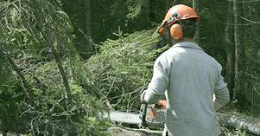
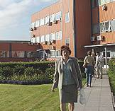

Структура UPM в России – 5 юридических лиц
Лесозаготовка и лесоторговля
Производство
Продажи и глобальные функции
Региональные офисы и ЗАО "Тихвинский леспромхоз"
Заводы по производству фанеры и шпона в Чудово и лесопильный завод в Пестово
Офисы в Москве и С.-Петербурге
Персонал 1,100
Инвестиции
с 2000 года –
150 млн.евро

Slide 5
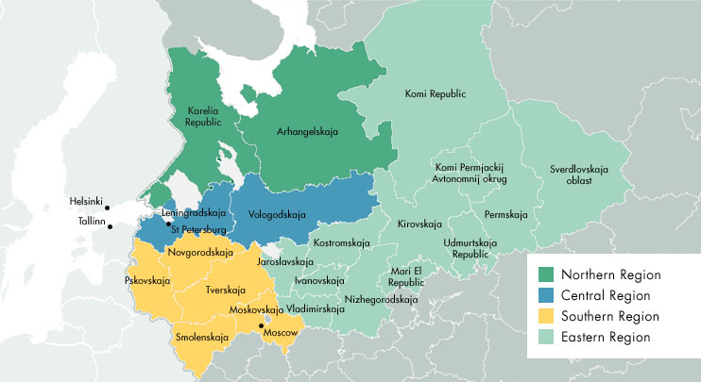
UPM в России
UPM в России
С.Петербург
Шексна
Тихвин
Чудово
Пестово
Москва

Slide 6
UPM в России
БИЗНЕСЫ
Бумага
Энергия и целлюлоза
Инженерные материалы
Этикетки
Фанера
Продажи
Цепочка
поставок
Лесообес-
печение
Лесопиль
ный
завод
Продажи
Продажи
Завод
по пр-ву
фанеры
и шпона
Продажи
Финансы и контроль
Управление персоналом
Коммуникации
Логистика
Закупки и снабжение
Лесозагото-
вительное
предприятие
Терминал

Slide 7
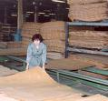
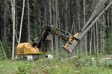



От натурального хозяйства …. к глобальным функциям!
Чудово – фанерный завод
Тихвин - леспромхоз
Пестово – лесопильный завод
6 чел.
4 чел.
2 чел.
Офисы продаж –
Москва, Петербург
Лесоторговля –
Карелия, Новгород, Выборг
Множим на пять :
отдел кадров, бухгалтерия, закупки, логистика, …
4 чел.
2 чел.

Slide 8
Подход UPM: задачи внедрения глобальных функций
Единый подход на уровне региона
Синергия и оптимальное использование ресурсов
Предложить бизнесам оптимальный сервис и поддержку по наилучшей стоимости
Экспертиза остается внутри компании – максимальное сохранение имеющихся на местах ресурсов

Slide 9
От натурального хозяйства …… к глобальным функциям!
Чудово – фанерный завод
Тихвин - леспромхоз
Пестово – лесопильный завод
Офисы продаж –
Москва, Петербург
Лесоторговля –
Карелия, Новгород, Выборг
Региональный центр HR услуг:
полный набор HR сервисов
12 сотрудников

Slide 10
Сейчас: Централизация и единый подход
Центр HR услуг,
Восточная Европа
Энергия и
целлюлоза
Бумага
Инженерные материалы
Глобальные функции
Компенсации и льготы
Охрана труда и здоровья
Подбор и развитие персонала
Ежедневная HR поддержка и расчет зарплаты
HR Бизнес
партнер
HR Бизнес
партнер
HR Бизнес
партнер
HR Бизнес
партнер

Slide 11

Эффекты:
По нашим оценкам
Экономический эффект от внедрения к концу 2009 года составит не менее 14% общих затрат на функцию, включая:
  ФОТ
  затраты на обучение и повышение квалификации
  обслуживание IT систем (SAP и 1С)
Среднее время на одну транзакцию/ стандартную операцию снизится на 25%
Численность персонала в отделе кадрового документооборота снизится соответственно, что высвободит ресурсы для других направлений HR работы

Slide 12
PRO и CONTRA:
Сильные стороны единство подходов и методов постоянное взаимодействие и обмен опытом снижение численности внедрен Leadership portal для менеджеров | Слабые стороны на начальном этапе был рост расходов принадлежность к родному предприятию снижается
Возможности продолжение стандартизации процессов легкость ротации сотрудников = дополнительная мотивация работа в различных бизнесах единая система 1С и SAP | Угрозы удаленное руководство необходимость контроля на начальных этапах разный уровень квалификации языковые барьеры изменение организации работы: взаимодействие с местным руководством

Slide 13


